Slide 1
Лекция 9

Slide 2

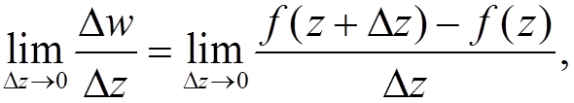
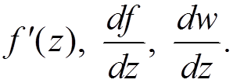
Дифференцирование ф.к.п.
Пусть однозначная, определенная в некоторой окрестности точки z, функция.
Определение. Производной функции f(z) в точке z называется предел
если он существует.
Обозначение:

Slide 3


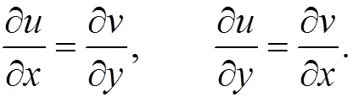
Дифференцируемость ⇒ непрерывность,
(обратное – неверно).
Теорема Коши-Римана.
Пусть функция определена
в окрестности точки (x;y), причем в этой точке u(x;y) и
v(x;y) дифференцируемы. Функция
дифференцируема в точке тогда и только тогда, когда выполнены следующие условия Коши-Римана (Эйлера-Даламбера):

Slide 4
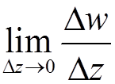



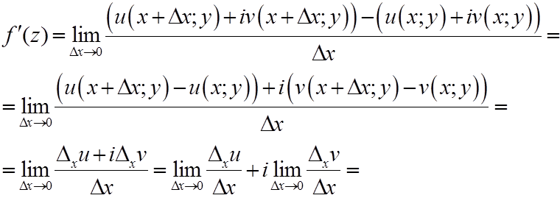

Доказательство. Необходимость:
Пусть производная существует, т.е. предел
не зависит от того, как Тогда пусть
Тогда

Slide 5

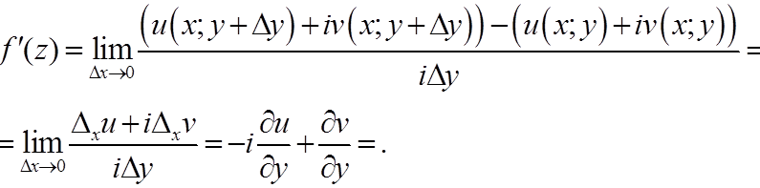

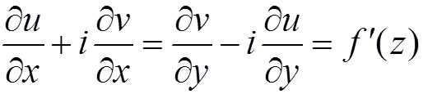
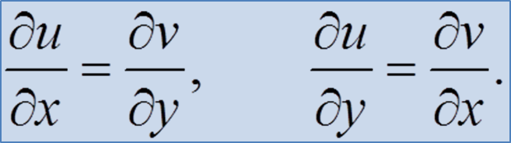
Пусть теперь Тогда
Сравнивая, имеем:
Отсюда:

Slide 6

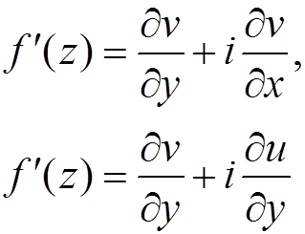
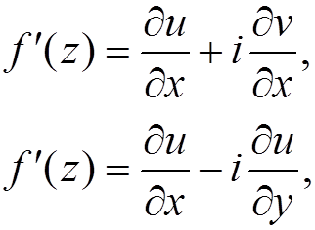
С учётом У.К.Р. производную можно находить по любой из формул:
Таблица производных основных элементарных функций и правила дифференцирования сохраняются для ф.к.п.

Slide 7
Однозначная функция f(z) называется аналитической (голоморфной) в точке z, если она дифференцируема (выполнены У.К.Р.) в некоторой окрестности этой точки.
Функция f(z) называется аналитической в области D, если она дифференцируема в каждой точке этой области.
Точки аналитичности – правильные точки.
Точки, в которых нарушается аналитичность, – особые точки.

Slide 8


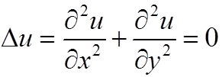
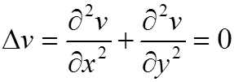
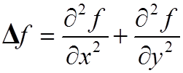
Дифференциал dw функции w=f(z) в точке z - главная часть её приращения или
Действительная u(x;y) и мнимая v(x;y) части аналитической функции – гармонические функции:
Здесь - оператор Лапласа.

Slide 9






Зная одну часть аналитической функции, можно найти другую (восстановить всю функцию с точностью до неопределенной константы).
Пример. Выяснить, является ли функция
действительной частью аналитической функции. Если является, то восстановить эту функцию.
Решение. Проверим функцию u(x;y) на гармоничность:
- т.е. u(x;y) - гармоническая.

Slide 10






Найдём мнимую часть v(x,y) искомой функции.
Из 1-го условия Коши-Римана:
Отсюда:
Из 2-го условия Коши-Римана найдём С(x):
тогда
Итак,

